Slide 1
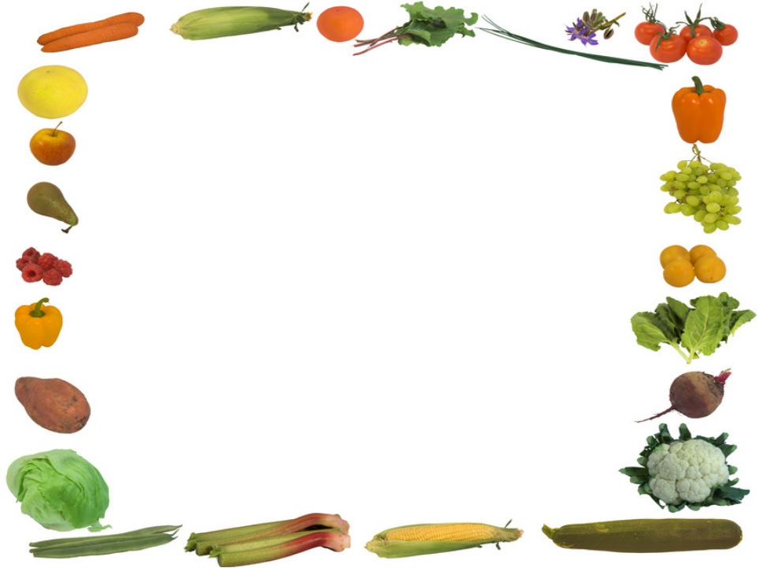
МБОУ АК-ДАШСКАЯ СОШ СУТ-ХОЛЬСКИЙ КОЖУУН
РЕСПУБЛИКА ТЫВА
Для учащихся 1-4 классов
«Зачем нужен второй
завтрак школьнику?»
Ооржак Ольга Калдаровна -педагог-библиотекарь.

Slide 2
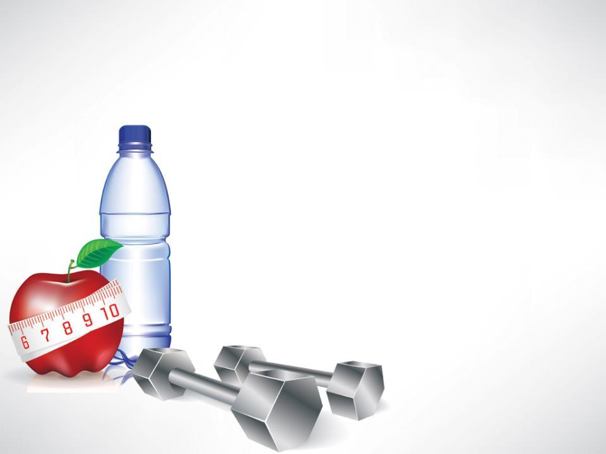
Актуальность: Диетологи утверждают, что во время завтрака у организма отмечается самый высокий уровень усвояемости пищи. Здоровые дети лучше усваивают знания, но именно в школьные годы появляются и развиваются болезни связанные, в первую очередь, с неправильным питанием. И мы считаем, что правильное питание – это фундамент для хорошей учебы и духовного развития.

Slide 3
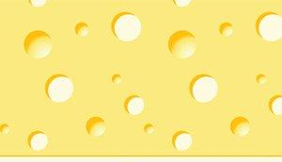
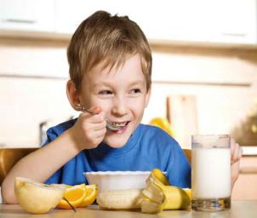
Цель: узнать, для чего и зачем завтрак школьнику.
Гипотеза: полезен ли утренний приём пищи для организма детей и влияет ли на успеваемость
школьников.

Slide 4
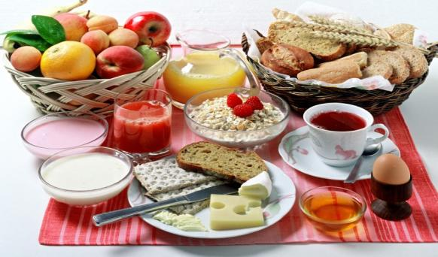

Задачи:
Узнать, что же такое завтрак.
3.Изучить данные по питанию.
4) Выяснить, завтракают ли дома ребята из начальной школы, провести анкетирование.
5) Составить полезные советы и научить школьников
правильно питаться.

Slide 5
Методы и приёмы:
изучение и анализ литературы,
Интернет - статей;
* опрос; анкетирование;
беседы с учителями,
сверстниками, родителями;
обобщение.

Slide 6
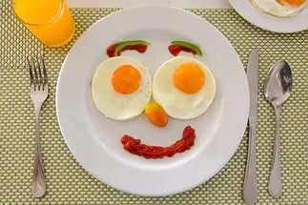
Что такое завтрак.
Слово «завтрак» существует во всех языках мира.
Вот некоторые примеры:
Из толкового словаря русского языка Ожегова С.И., Шведова Н.Ю. я узнал, что ЗАВТРАК:
1. Утренняя еда.
2. Пища, приготовленная для утренней еды.
В чувашском языке слово «завтрак» звучит как (Ирхине апат) – «утренний обед».
В переводе с японского «завтрак» (асгохан или асахан) – «утренний рис».
А с немецкого слово «завтрак» (фрюштюк) – «ранний кусок».
В буквальном переводе с английского слово «завтрак» (брекфаст) – «короткий перерыв».
Значит, все люди мира утром принимают пищу! Завтрак — первый дневной приём пищи, утренняя еда.

Slide 7
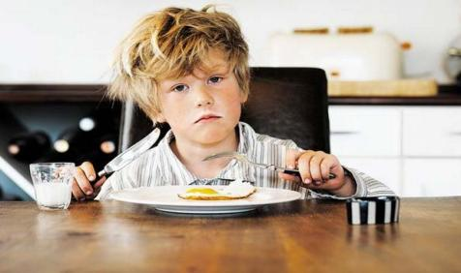
Наш организм состоит из клеток.
Когда мы ночью спим, клетки работают –восстанавливаются, рождают новые клетки.
Поэтому, при пробуждении, наш организм –голодный, усталый, вялый. Ему требуется восстановить силы, заправится питательными веществами – белками, жирами, углеводами и витаминами.
А для этого нам нужен
завтрак!

Slide 8
Специалисты по питанию выделяют
«Три кита правильного завтрака»:
Фрукты. Это источник витаминов, поддерживающих иммунитет, и клетчатки. Больше пользы и витаминов
Зерновые продукты. В них есть витамины А и D, железо. Кроме того, в зерновых содержатся углеводы, которые дают энергию после ночного перерыва.
Молочные продукты – молоко, йогурт, творог, сыр – незаменимый источник кальция, столь необходимого для детского организма.

Slide 9
Традиционные завтраки в нашей школе для начальных классов:
Традиционный школьный второй завтрак:
Хлеб, блины со сгущенкой, булочки с повидлой, пирог с картошкой, кисель, чай, каша (кисель выливают в кашу, чаи молочные и сладкие, каши гречневые, пшеничные, манные, и др. Также разные первые блюда)

Slide 10
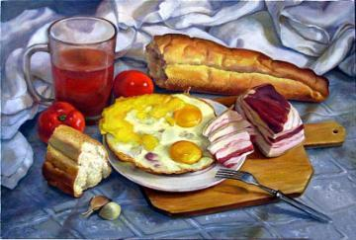


Современные завтраки разных стран.
Молочные каши. Самый быстрый завтрак – бутерброды
со сливочным маслом, колбасой или сыром. Запивают чаем или кофе (часто с молоком). Если есть возможность, то утром едят блинчики с начинкой, оладьи, сырники. Но эта традиция отходит, потому что блины и оладьи требуют время на приготовление, а его не хватает.
Английский завтрак состоит из строгого набора продуктов, который не изменялся столетиями. Это национальная историческая традиция. Жареные сосиски, бекон, яичница- глазунья, свежие или консервированные помидоры, жареные шампиньоны, фасоль в томатном соусе, поджаренные тосты, намазанные толстым слоем сливочного масла. К этому разнообразию добавляется бутылка кетчупа внушительных размеров. Чай с молоком, кофе или апельсиновый сок.

Slide 11
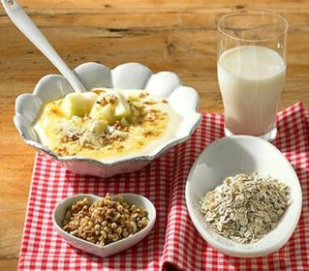
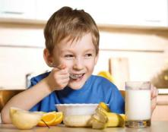

Slide 12
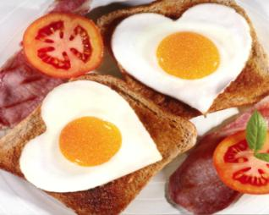
Из них на завтрак едят: 60%-каши, 30%-бутерброды, 10%-ничего или затрудняются в ответе. Значит родители заботятся о детях, готовя им полезную,
горячую пищу.

Slide 13
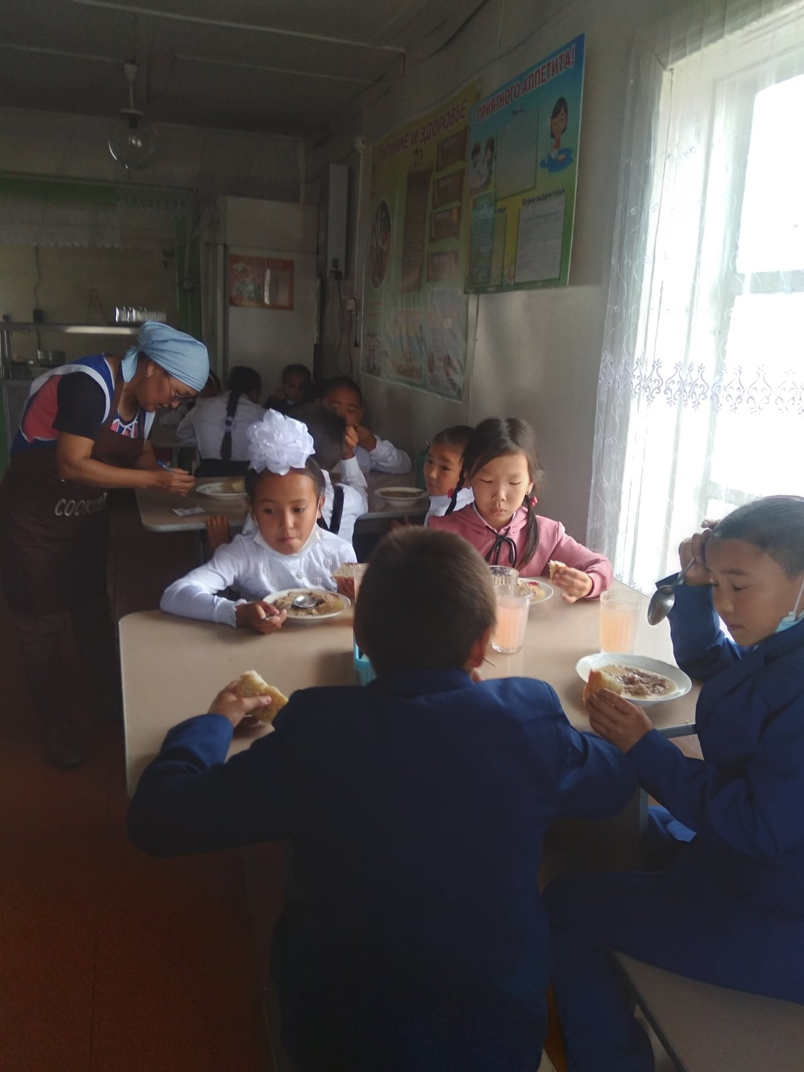
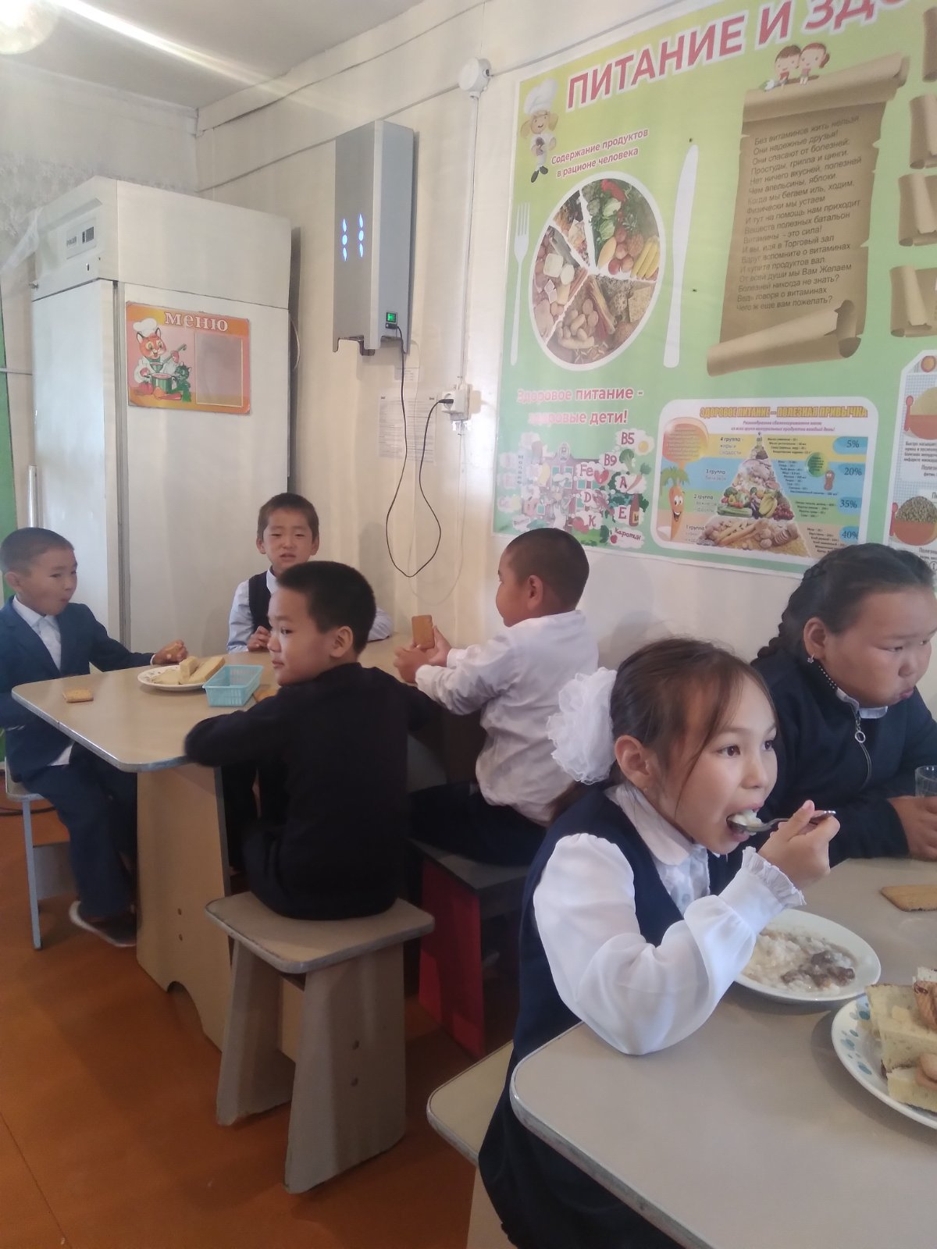

Slide 14
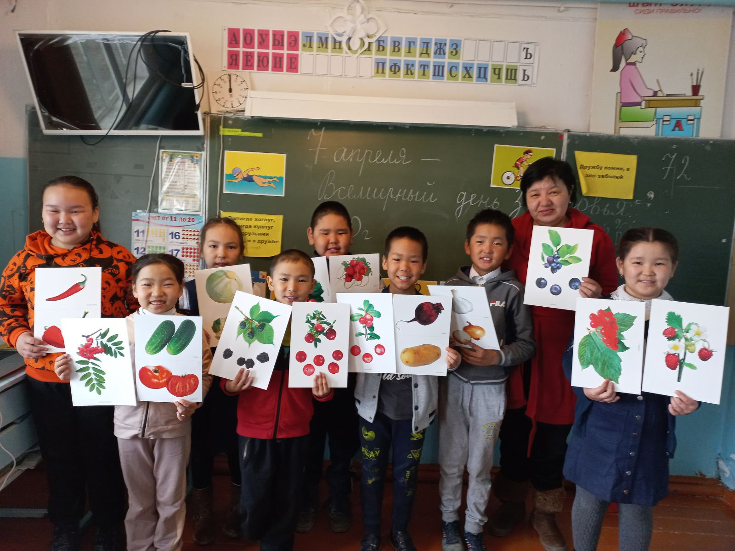

Slide 15
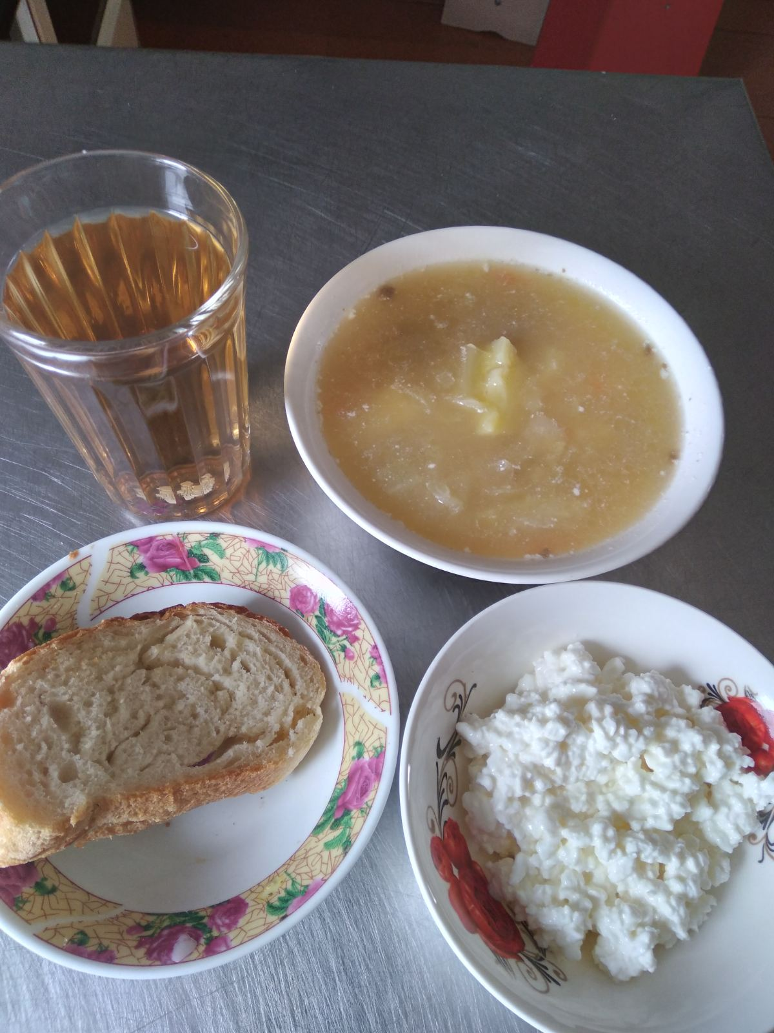
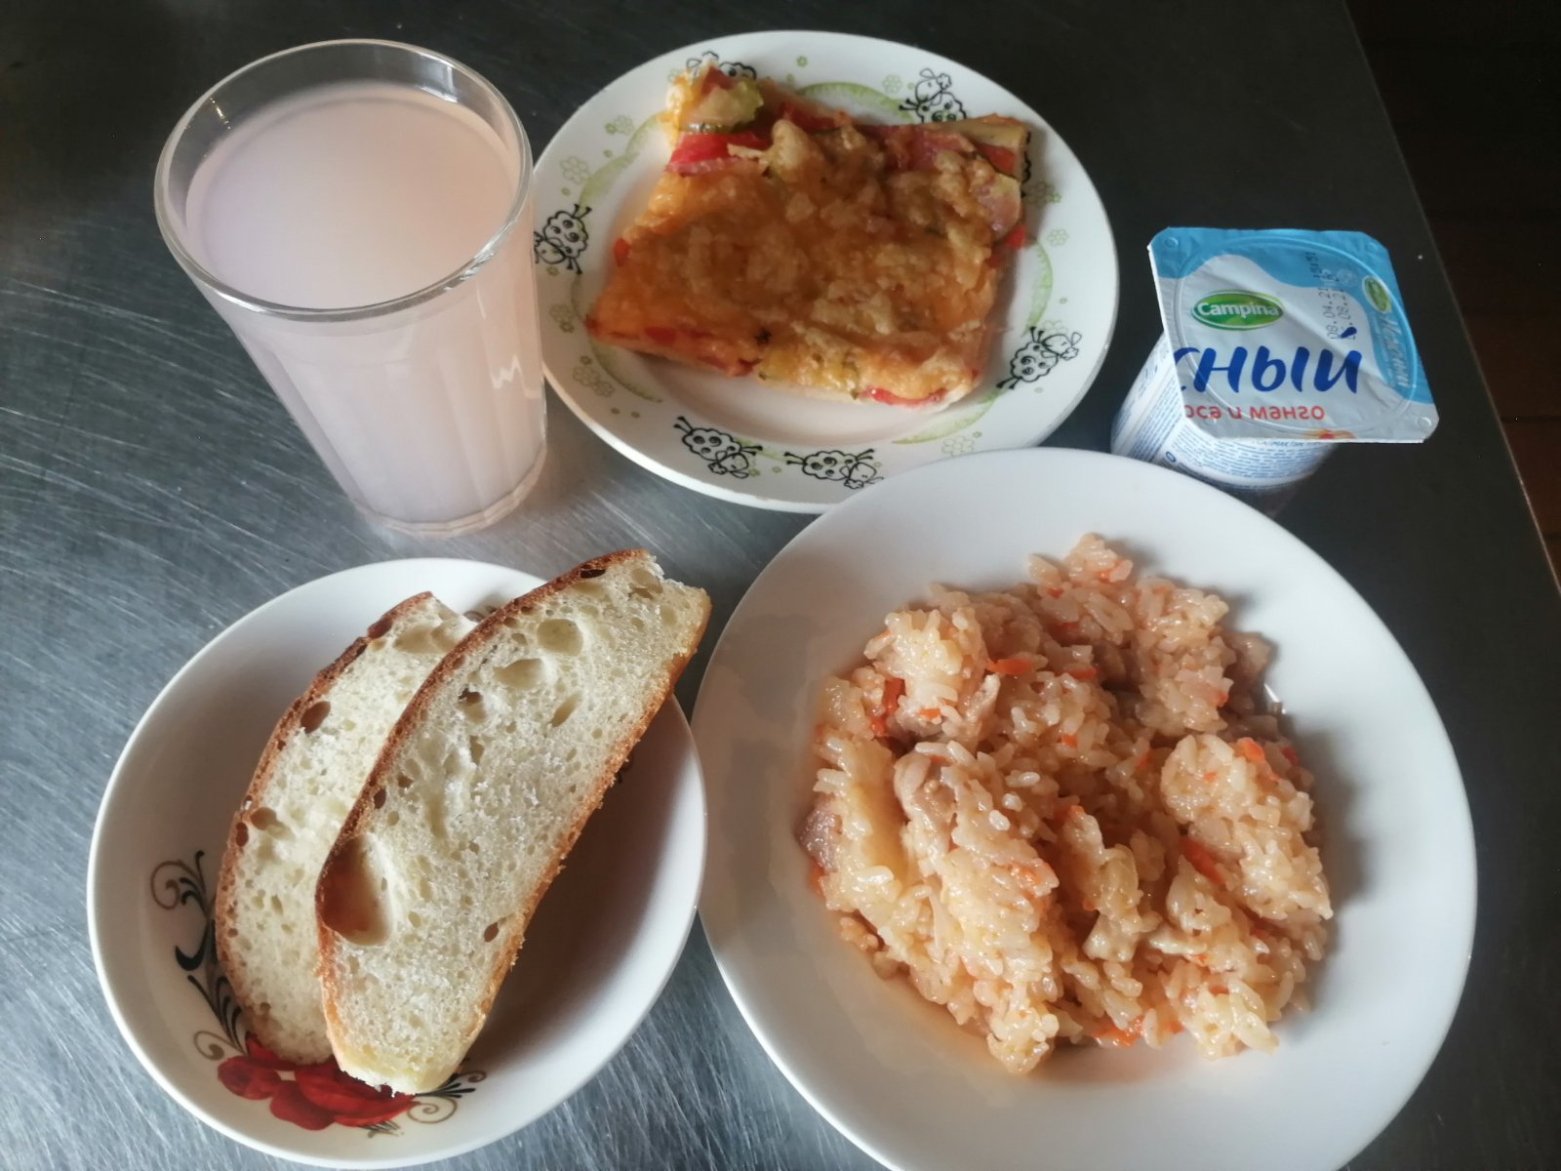
Второй завтрак нашей школе
Суп овощной с мясом
Плов
Пицца
Хлеб
Йогурт, кисель, чай сладкий

Slide 16
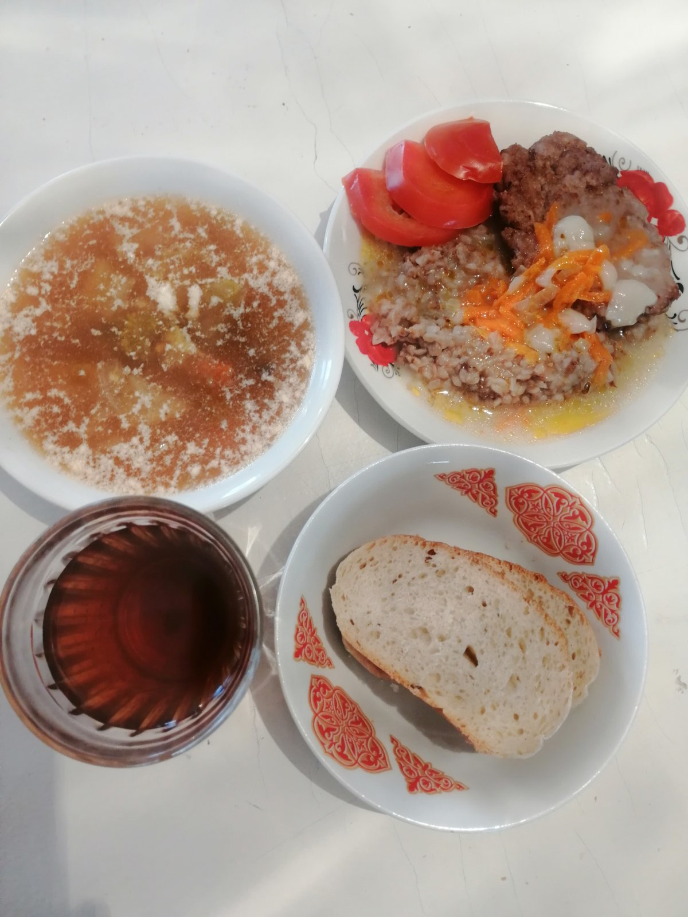
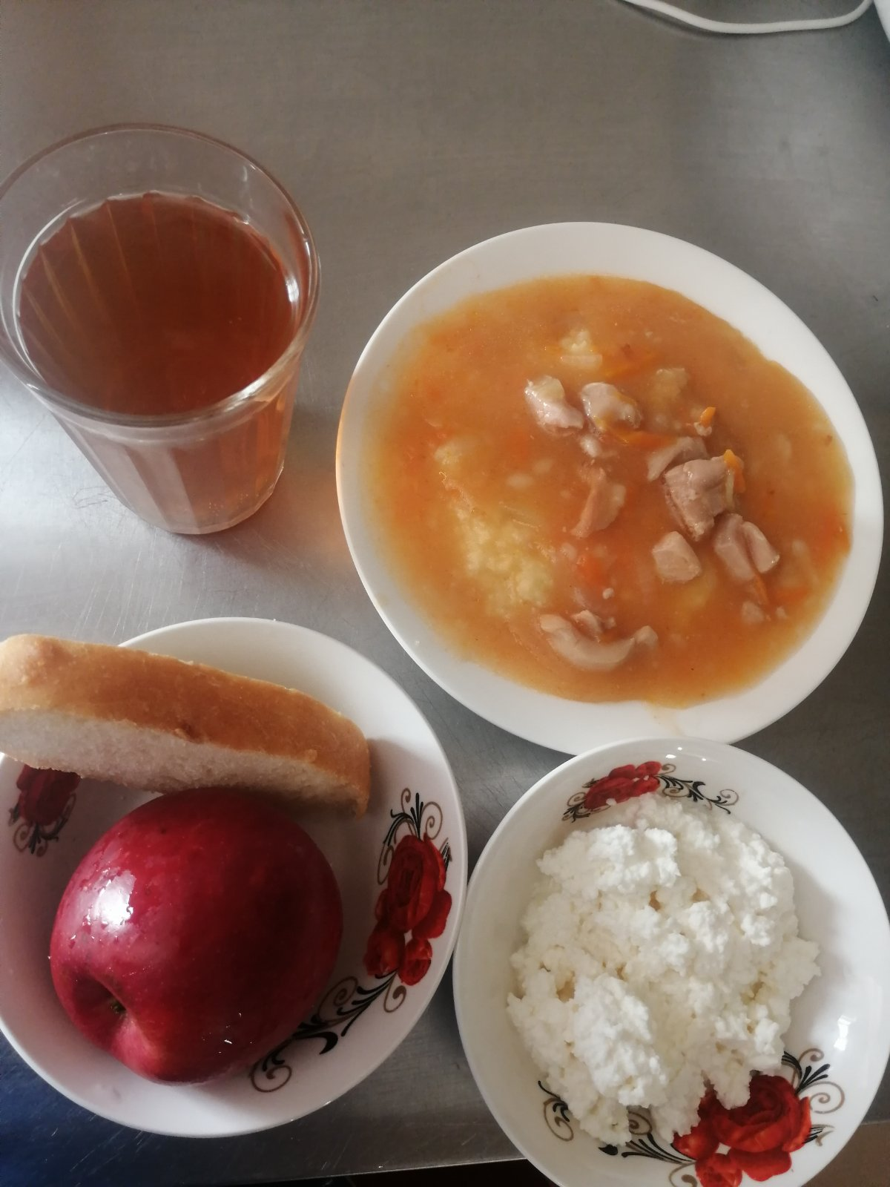
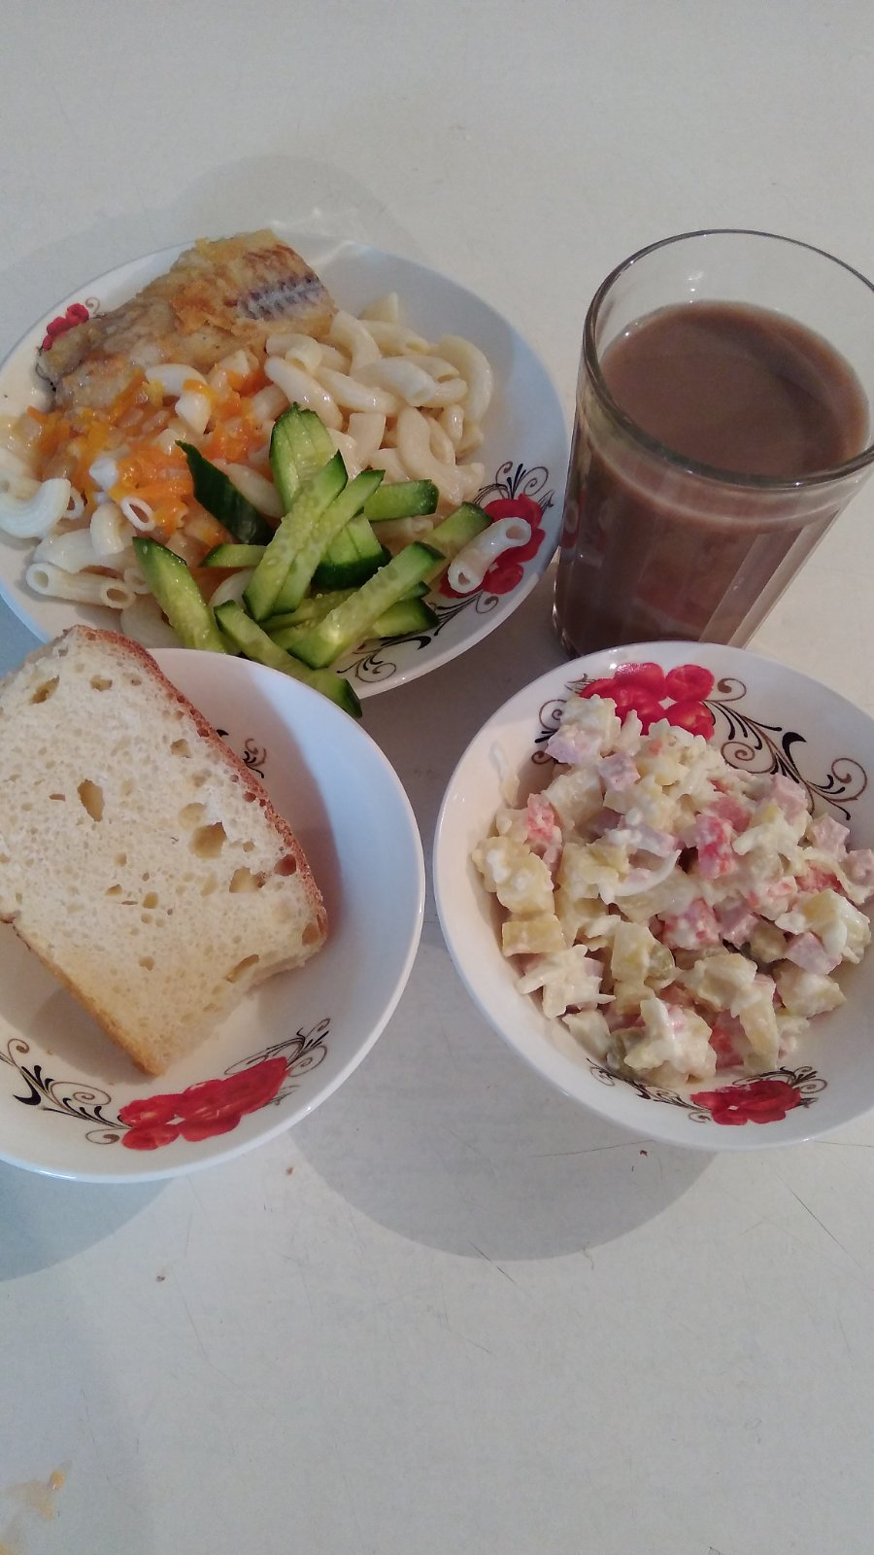
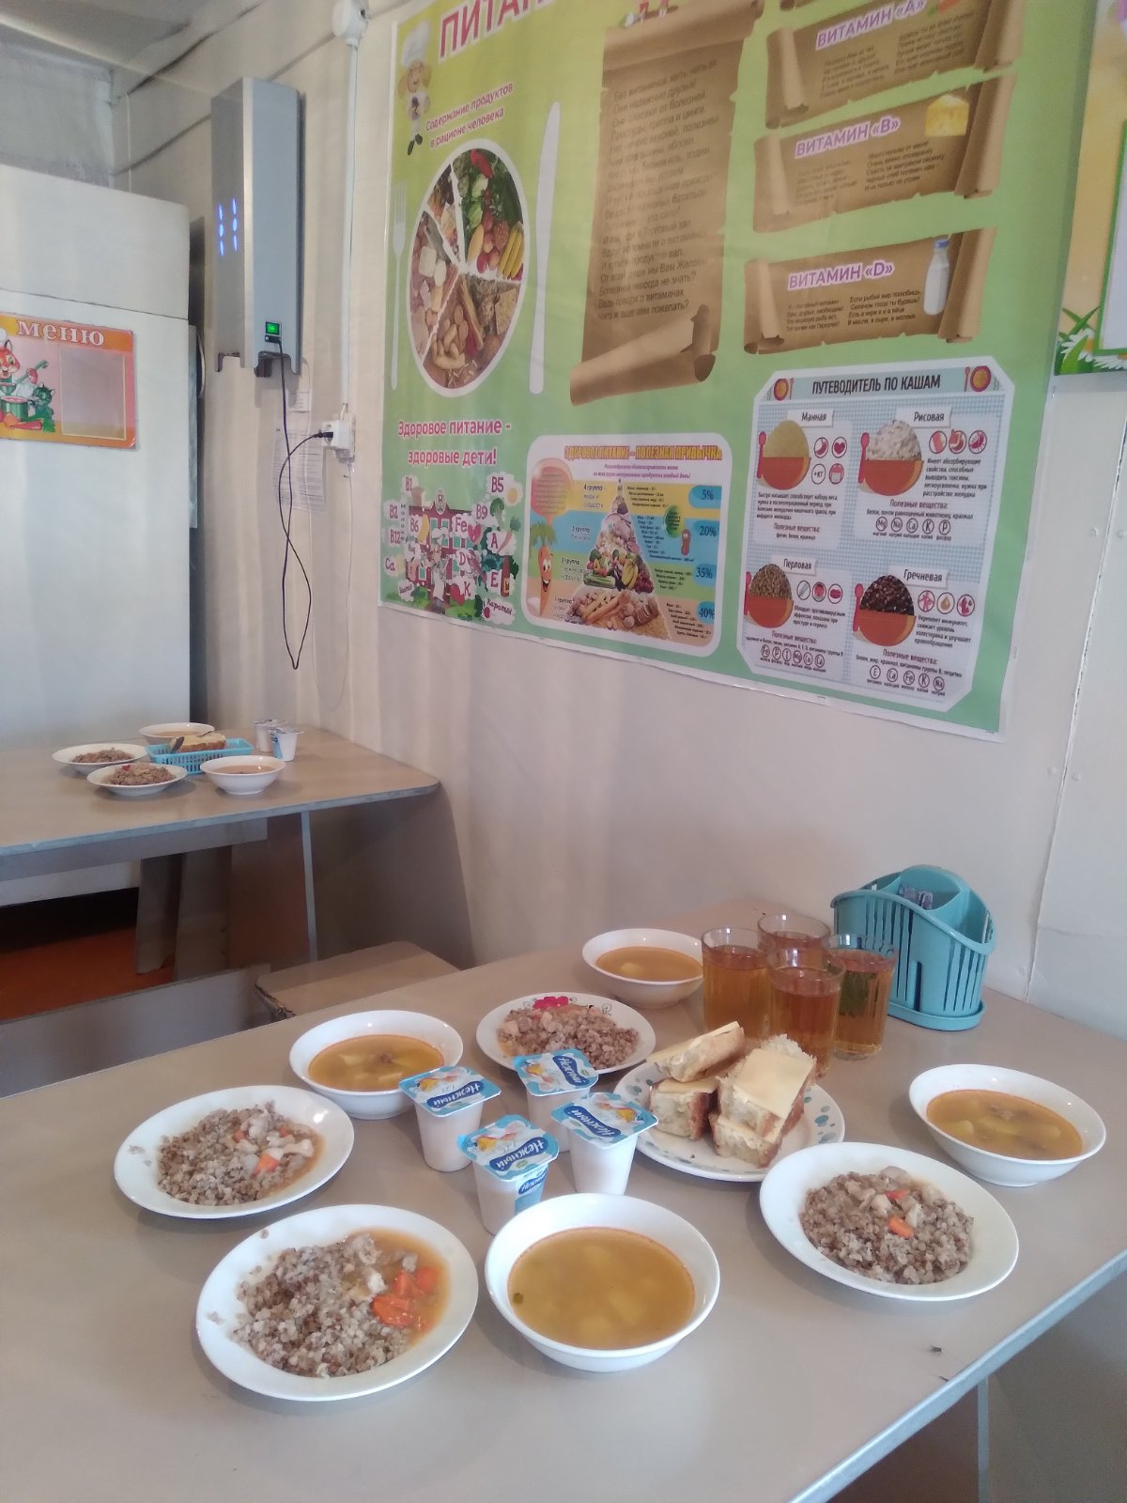
Второй завтрак в нашей школе
.

Slide 17

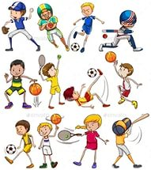
Заключение:
Я понял, что Если мы научимся с самого раннего возраста ценить, беречь и укреплять своё здоровье, если мы будем личным примером демонстрировать здоровый образ жизни, то наше поколение будет более здоровым

Slide 18

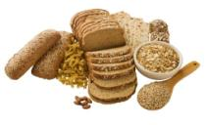
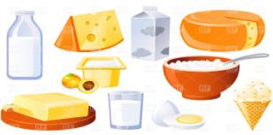
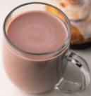
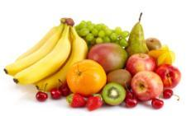
Полезные советы:
Хороший день начинается с хорошего завтрака!
Для школьника соблюдение этого правила особенно важно.
Правильный завтрак должен содержать в себе всё необходимое для растущего организма. Интеллектуальная работа, сосредоточенность, внимание на уроках также зависят от правильно завтрака.
Три обязательных компонента завтрака для школьника:
— зерновые ( богаты витаминами А и D, дают долгое ощущение сытости, углеводы помогают организму быстро проснуться).
— молочные продукты (содержат легкоусваиваемый кальций для укрепления и роста костей)
— фрукты ( укрепляют иммунитет, являются
источником витаминов.)
Также хорошо начинать день с ароматного какао, поскольку оно способствует выработке «гормона радости» эндорфина, этот напиток содержит биологически активные вещества, повышающие работоспособность и стимулирующие умственную деятельность.

Slide 19
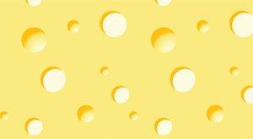
Вывод:
Завтрак – это единственный путь заправить организм «топливом», в котором он нуждается после долгих часов ночного сна, проведенных без пищи.
Завтрак – самый важный прием пищи. Он заряжает ребенка энергией на весь день, от него зависит настроение школьника и то, насколько внимательно он будет воспринимать новую информацию на занятиях в классе.
Завтрак – отличный способ дать телу силу и энергию, в которой он так нуждается.
Завтракающие дети лучше успевают и по математическим дисциплинам, и в решении творческих задач.

Slide 20

Человеку нужно есть,
Чтобы встать и чтобы сесть,
Чтобы прыгать, кувыркаться,
Песни петь, дружить смеяться,
Чтоб расти и развиваться
И при этом не болеть.
Нужно правильно питаться
С самых юных лет уметь!!!

Slide 21


Спасибо за внимание!

